Slide 1
Module 1, Section 1: Présentation des concepts du cloud
© 2018, Amazon Web Services, Inc. or its Affiliates. All rights reserved.
Notes:
Bienvenue dans le module 1, section 1 – Présentation des concepts du cloud.

Slide 2
Contenu de ce module
Partie 1 : Qu'est-ce que le Cloud Computing ?
Partie 2: Six Avantages du Cloud Computing
Partie 3: Qu'est-ce qu'Amazon Web Services (AWS)?
Partie 4: AWS Cloud Adoption Framework (CAF)
Notes:
Dans ce module, nous allons aborder les bases du cloud computing.
Dans la première partie : On commencera par définir ce qu'est le cloud computing.
Dans la deuxième partie : On parlera également des six avantages du cloud computing.
Dans la troisième partie : On parlera de Amazon Web Services et
Dans la quatrième partie : On parlera de l'AWS Cloud Adoption Framework (CAF), qui est en fait un ensemble de bonnes pratiques que AWS recommande d’appliquer pour aborder la notion de cloud computing

Slide 3
Objectifs du module
Discuter des concepts clés liés au cloud computing et des avantages du cloud computing:
Différencier les différents types de cloud computing.
Enoncer et comprendre les six avantages du cloud.
Décrire le modèle de déploiement du cloud.
Connaitre les bonnes pratiques AWS Cloud Adoption Framework (CAF).
Notes:
Les objectifs de ce modules sont de :
Différencier les différents types de cloud computing
Enoncer et comprendre les six avantages du cloud
Décrire le modèle de déploiement du cloud et enfin
Connaitre quelles sont les bonnes pratiques lorsque l’on souhaite migrer vers le cloud.

Slide 4
Partie 1 : Qu'est-ce que le Cloud Computing ?
Notes:
Dans cette première partie, nous allons répondre à la question, “c’est quoi le cloud computing?”

Slide 5

Qu'est-ce que le Cloud Computing ?
Notes:
En effet, face aux limites des systems locaux, PC, smartphone et autres, certains opérateurs vous permettent de délocaliser votre calcul ou vos taches vers leurs serveurs à eux. Donc ces opérateurs vous permettent par la suite de réaliser vos operations de calcul sur leurs serveurs à eux. C’est de là qu’est né le concept cloud computing qui est en quelquesorte le calcul dans le nuage.

Slide 6
Qu'est-ce que le Cloud Computing ?
Le cloud computing est la fourniture à la demande de puissance de calcul, de stockage de bases de données, d'applications et d'autres ressources informatiques via une plate-forme de services cloud via Internet avec une tarification à l'utilisation.
Notes:
On peut dire que le cloud computing c’est le fait d’avoir de la resource à la demande que l’on paie à l’usage. Mécanisme qui permet de consommer des ressources de tout ordre à la demande et que l’on paie à l’usage. C’est le mode pay-as-you-go (Faire l’analogie avec Internet un FAI ou alors avec l’électricté).

Slide 7


Before Cloud Computing
Le cloud computing vous permet d'arrêter de considérer votre infrastructure comme du matériel, et à la place de la considérer (et de l'utiliser) comme un logiciel.
Notes:
Le cloud computing va nous permettre de palier à un certains nombres de difficultés et d’arreter de penser aux choses qui nous prenaient beaucoup de notre temps comme l’infrastructure…, au lieu de se soucier de l’installation des serveurs physiques, on se focalisera juste sur la partie logicielle métiers (quelle est l’application à installer pour optimiser ma productivité et comment la sécuriser advantage).

Slide 8

Avant le Cloud Computing
Les Infrastructure matérielles sont physiques. Cela signifie qu'ils ont besoin:
D’espace
Du personnel
Sécurité physique
Planning
Dépenses d’investissements
Déviner les pics de charge maximum
Y’a t-il suffisamment de ressources?
Aura t-on suffisament de stockage?
Et si vos besoins changent?
Vous devez à nouveau parser par le temps, les efforts, et les couts nécessaires pour changer tout cela.
Notes:
Le cloud computing nous permet de nous soucier moins de la partie Infra et de se concentrer sur la partie Business.
Dans les pratiques traditionnelles des SI, il fallait se soucier et investir en espace, en machines, équipements réseau,en personnel et bien d’autres aspects afin de deployer une infra figée. Cela amenait les DSI à se poser beaucoup de question sur les resources minimales et maximales nécessaires et faisait perdre en temps, effort et argent. A l’aide du cloud computing, fini ces tracasseries, plus de soucis d’infra, on se concentre sur le sowftware, l’infra est généralement fourni et maintenu par l’opérateur cloud.

Slide 9

Avec le Cloud Computing
Tout ce qui est logiciel est flexible.
Si vos besoins changent, votre logiciel peut changer beaucoup plus rapidement, facilement et à moindre cout que votre matériel.
Notes:
Avec le cloud computing, l’infrastructure est donnée par l’opérateur cloud et il ne reste plus qu’à choisir ce que l’on souhaite consommer. Ici on s’interesse plus au choix de la ressource à consommer plutôt qu’à de nombreuses réflexions sur comment la fabriquer. (AWS devenait notre pâtissier et nous fournissait tout simplement la ressource à consommer). AWS est donc beaucoup plus flexible dans la mesure où, je choisis ce que je veux je consommé, quand je veux plus, je supprime et je consommé quelque chose d’autre.
Accessing and using your infrastructure as software offers a number of benefits-flexibility in particular. If your needs change, your software can change much more quickly, easily, and cost-effectively than your hardware.
With a cloud services provider like AWS, you don't have to anticipate your hardware needs ahead of time and then order, install, and set it up at your data center. You also don’t need to undergo a long procurement cycle. With a few clicks, you can provision exactly what you need-and it will be available to you in a few minutes.
That means you can provision and terminate resources as necessary on AWS, instead of paying for hardware when you’re not using it. You can treat resources as temporary and disposable resources, free from the inflexibility and constraints of a fixed and finite IT infrastructure.
By harnessing the power of AWS, you can be more agile and efficient with change management, testing, reliability, and capacity planning.

Slide 10

Trois modèles de cloud computing
IaaS
Infrastructure as a Service
PaaS
Platform as a Service
SaaS
Software as a Service
Notes:
Il existe 03 grands modèles de cloud Computing
Iaas : Infrastructure as a service, qui comme son nom l’indique permet de forunir des infra en tant que service. Ce model contient donc l’ensemble des services de type Infrastructure et à ce moment la le cloud va gerer toute la partie physique ou infra (les serveurs, le reseau, le stockage…)
Paas : model adapté pour les développeurs car en plus de fournir et maintenir l’infra, l’opérateur se charge également de créer des machines virtuelles et s’assure de leur interconnexion afin que les développeurs ou utilisateurs finaux y intègrent juste leur code pour le déployer dans le cloud et rendre disponible
Saas : Software as a service, idéal pour le business man startuper qui sait pas développer mais qui veut un logiciel déjà fonctionnel qu’il pourra consommer. L’opérateur cloud gere tout, l’infra, les Vm ou l’environnement et le software.
Cloud services can fall into one of three primary categories, based mainly around how much control and responsibility you have over how the service is configured.
With IaaS (or Infrastructure as a Service), you manage the server, which can be physical or virtual, as well as the operating system (Windows or Linux). In general, the data center provider has no access to your server.
Basic building blocks for cloud IT include:
Networking features
Compute, and
Data storage space
With PaaS (or Platform as a Service), someone else manages the underlying hardware and operating systems. This enables you to run applications without managing underlying infrastructure (for example -- patching, updates, maintenance, hardware and operating systems). PaaS also provides a framework for developers that they can build upon to create customized applications.
With SaaS (or Software as a Service), you manage your files, while the service provider takes care of all of the data centers, servers, networks, storage, maintenance, patching, etc. All you worry about is the software and how you want to use it. You are provided with a complete product that is run and managed by the service provider. Facebook and Dropbox are examples of SaaS. You manage your Facebook contacts and Dropbox files, and the service providers manage the systems.

Slide 11
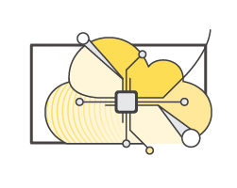
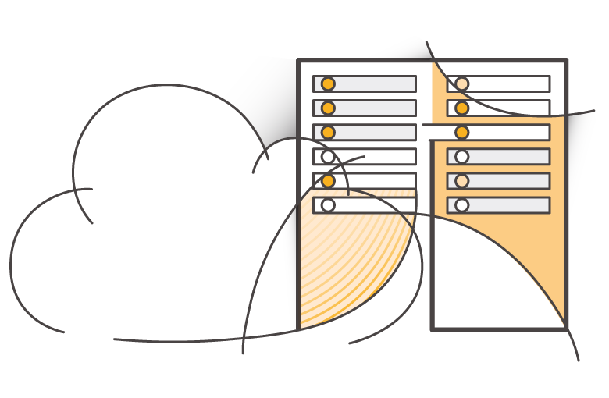
Trois modèles de cloud computing
All-In Cloud
Hybrid
Private Cloud
(On-premises)
Notes:
Il existe plusieurs facons de deployer son infrastructure vers le cloud le cloud,
All-In Cloud : Tout déleguer au cloud provider
Hybrid : une partie de l’infra chez un cloud provider et une autre en local. (exemple délocaliser la partie calcul vers un cloud operator et stocker les résultats de ces calculs là en local pour des raison de Sécurité et autre).
Private Cloud (On-premises) : Pour des raisons de souverainneté, une netreprise peut decider de financer et de créer elle meme son propre cloud permettant de consommer des ressources à la demande.
Now, let’s reveal the three cloud deployment models.
"All-In" Cloud is a cloud-based application that is fully deployed in the cloud, and all parts of the application run in the cloud. Applications in the cloud have either been created in the cloud or have been migrated from an existing infrastructure. Cloud-based applications can be built on low-level infrastructure pieces (for example, networking, compute or storage) or can use higher-level services that provide abstraction from the management, architecting, and scaling requirements of core infrastructure.
A hybrid deployment is a way to connect infrastructure and applications between cloud-based resources and existing resources that are not located in the cloud. The most common method of hybrid deployment is between the cloud and existing on-premises infrastructure (sometimes called on-prem). On-premises infrastructure is located within the physical confines of an enterprise, often in the company's data center. A hybrid deployment model is used to extend an organization's infrastructure into the cloud while connecting cloud resources to an internal system. For more information on how AWS can help you with your hybrid deployment, visit the link https://aws.amazon.com/enterprise/hybrid/.
When you run a cloud infrastructure from your own data center, that’s called on-premises or private cloud. While this kind of deployment lacks many of the benefits of cloud computing, it does provide dedicated resources and is a popular choice for organizations who need to meet certain compliance standards. In most cases, this deployment model is the same as legacy IT infrastructure while using application management and virtualization to increase resource utilization.

Slide 12
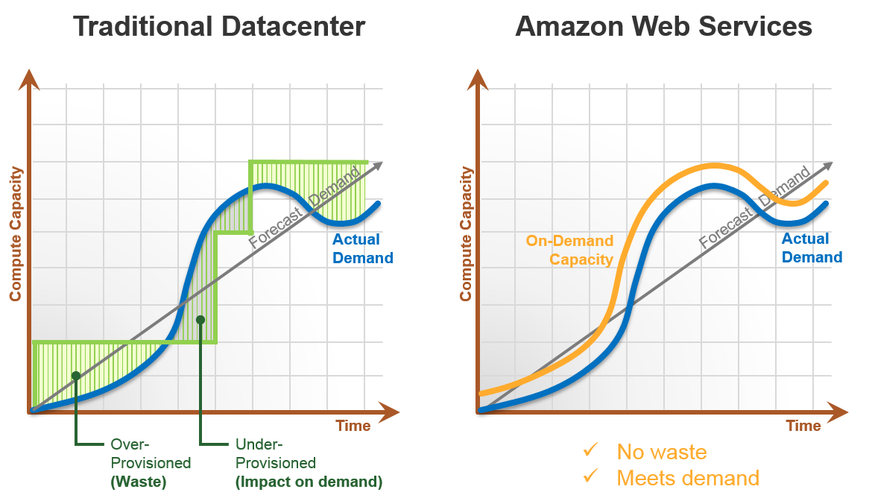
All-In Cloud versus On-Premises
All-In Cloud
On-Premises
No upfront investment
Large initial purchases
Low on-going costs
Labor, patches and upgrade cycles
Focus on innovation
Systems administration
Flexible capacity
Fixed capacity
Speed and agility
Procurement and setup
Global reach on demand
Limited geographic regions
Notes:
La différence entre le modèle All-In Cloud et on-premises.
Dans le modèle All-in Cloud, la charge ou resource cloud sont synchrone avec la demande ,,,
NB: l’On-premises aura toujours l’avantage de tout garder chez soit mais aura comme gros inconvenient l’incapacité d’adapter ses ressources function de la demande d’ou on observera parfois des périodes de sous-provisonnement et d’autres de sur-provisonnement.
Let’s take a closer look at capacity in the All-In Cloud and On-Premises solutions.
In the “All In” solution, capacity is in sync with demand. Resources are provisioned and decommissioned in response to demand with only a couple clicks.
In contrast, in “On-Premises” deployments, because you rely on physical hardware, you have to forecast your capacity needs well in advance of the actual demand. Instead of resources that expand and contract with demand, the on-premises solution results in idle, wasted resources waiting for demand to catch up. If demand suddenly outpaces capacity, the shortfall may result in unhappy customers. Your ability to respond quickly to this situation can be limited by long procurement cycles or by constraints on where you house your IT resources. Furthermore, building an on-premises infrastructure can be slow and expensive.

Slide 13
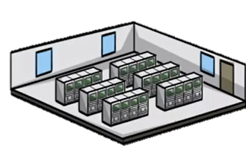
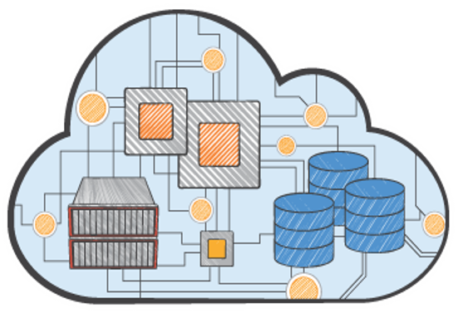
All-In Cloud versus On-Premises
All-In Cloud
Pas de dépenses d’investissement
Faibles coûts permanents
Focus sur l’innovation
Capacité flexible
Rapidité et agilité
Portée mondiale à la demande
On-Premises
Grande dépense initiale
Cycles de travail, de correctifs et de mise à niveau
Administration système
Ressources fixes
Long cycle de mise en oeuvre
Zone geographique limitée.
Notes:
Dans le cloud: pas de gros investissement initial, plus de flexibilité, plus d’agilité, par contre en
On-premises : a vous d’embaucher, de former de mettre en place les serveurs et vous etes limités en local …

Slide 14
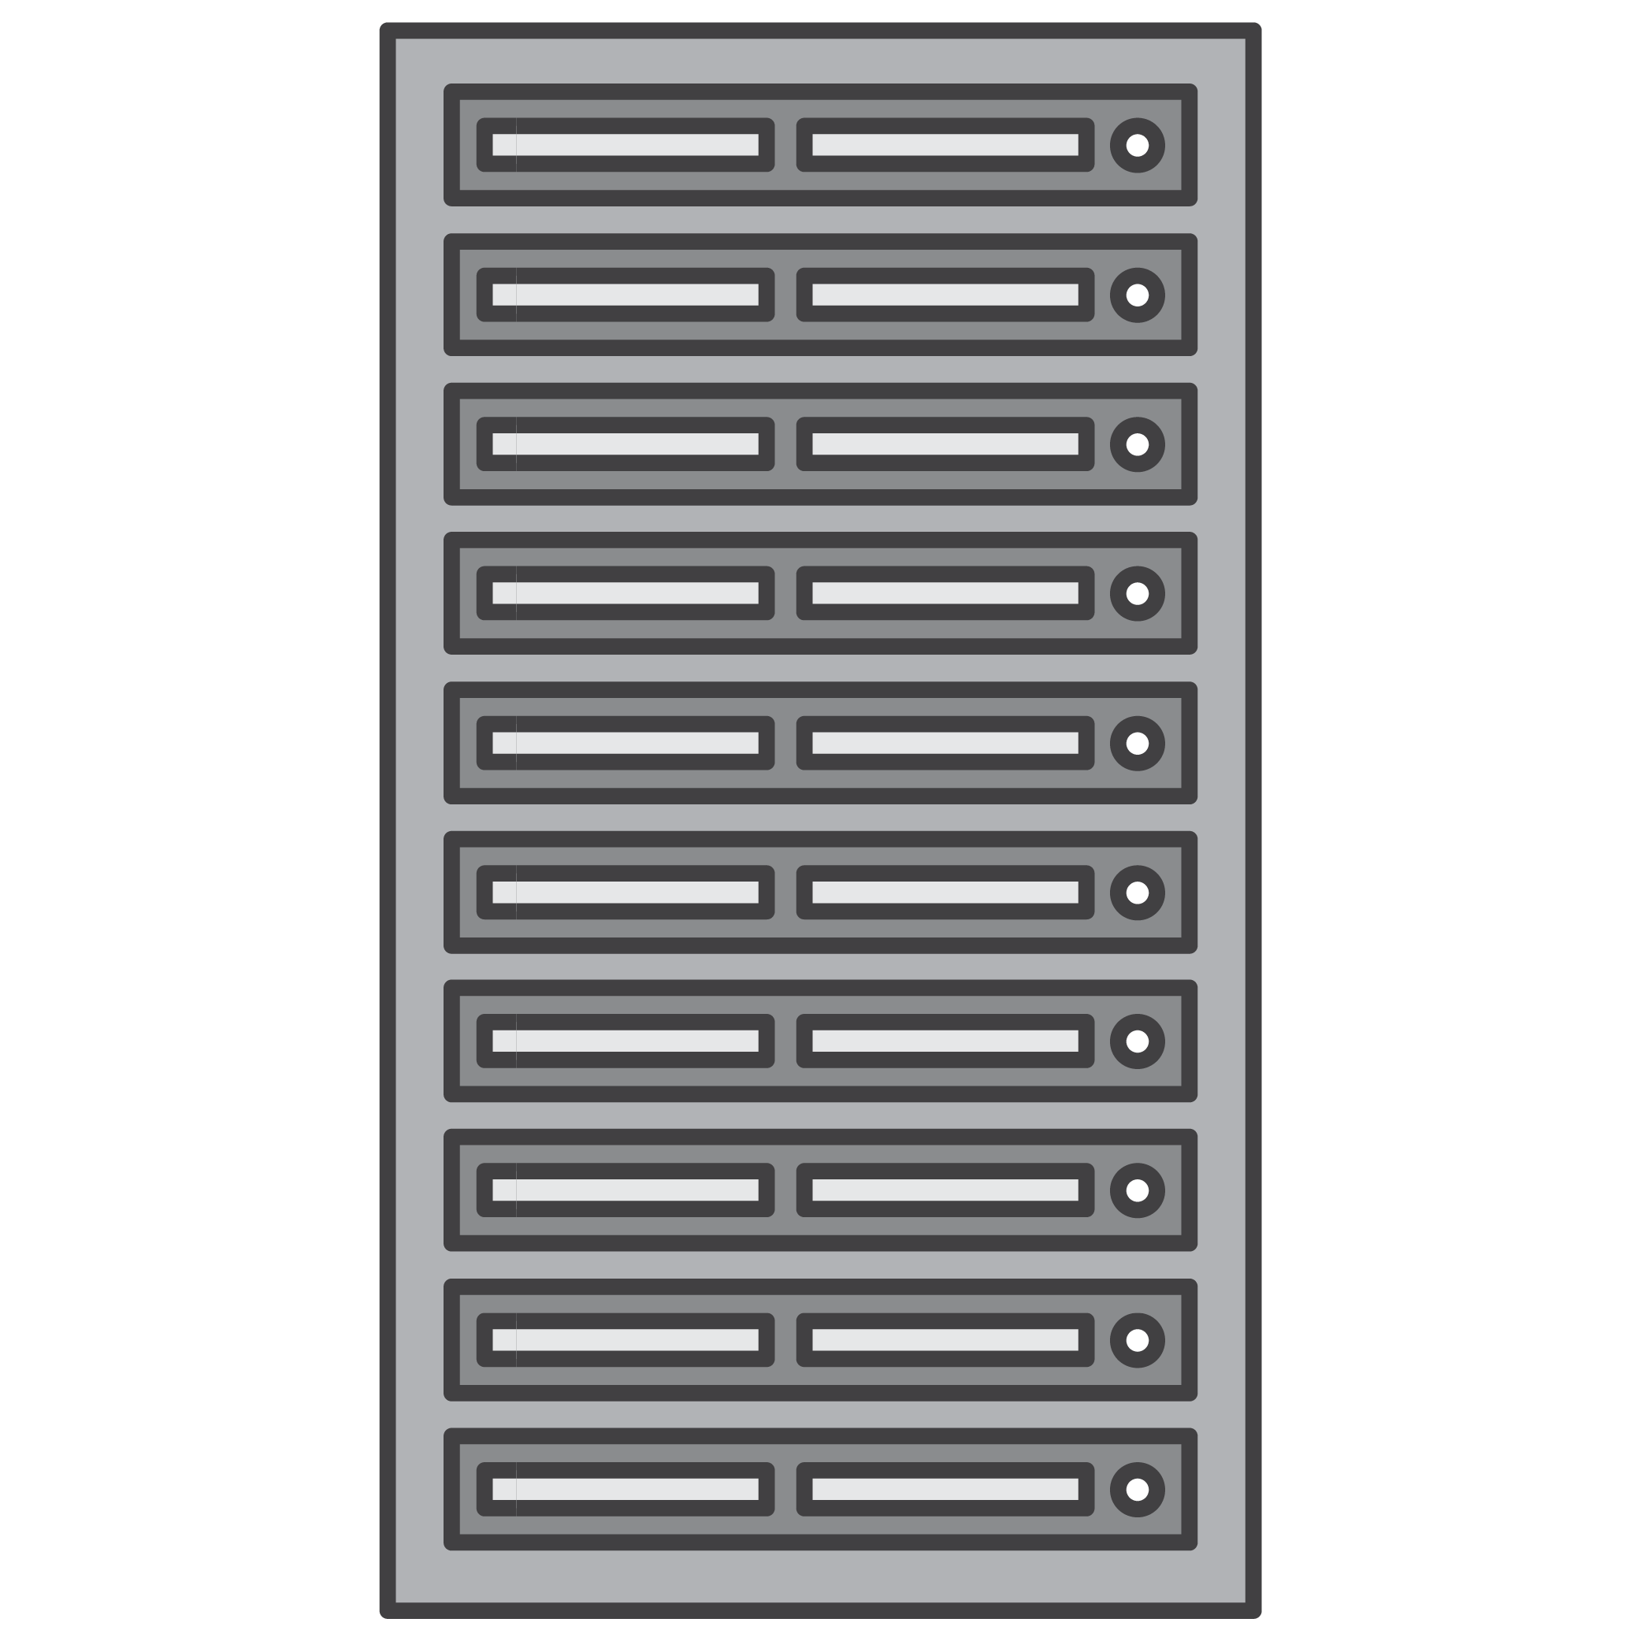

Que pouvez-vous faire dans le cloud?
Vous pouvez utiliser une plateforme de cloud computing pour :
Hébergement d’appliaction
Sauvegarde et Stockage
Délivrer du contenu
Sites web
IT d’entreprise
Base de données
Notes:
Le cloud permet de
Heberger nos applications, mettre en place nos sites web
De faire nos backup
De gerer notre stockage ou BDD
De faire tout notre IT d’entreprise (serveur de fichiers, DNS et autres…)
Tout ce que vous faisiez dans votre SI peut également etre réalisé dans le cloud.
You can use a cloud computing platform for the following:
• Application Hosting for an on-demand infrastructure to host internal or SaaS applications.
• Backup and Storage to store data and build dependable backup solutions.
• Content Delivery to distribute content worldwide, with high data transfer speeds.
• Host static and dynamic websites.
• Enterprise IT to host internal- or external-facing IT applications in AWS's secure environment.
• Use a variety of scalable database solutions, from hosted enterprise database software to non-relational database solutions.

Slide 15






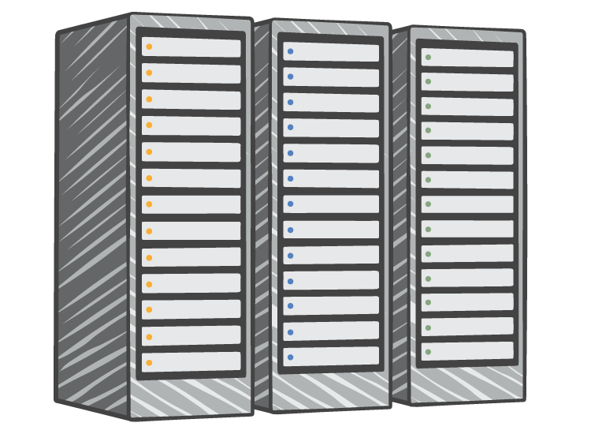




Comparaison On-Premises et AWS on
On-Premises Infrastructure
Amazon Web Services
Security
Firewalls
ACLs
Administrators
Security Groups
Network Access Control Lists
Identity Access Management
Networking
Network
Router
Network Pipeline
Switch
Elastic Load Balancing
Amazon VPC
On-Premises Servers
Servers
VPC
Amazon Machine Image
Amazon EC2 Instances
DAS
SAN
NAS
Storage and Database
RDBMS
Elastic Block Store
Elastic File System
Amazon S3
Amazon RDS
Notes:
Tous les services existants dans l’onpremises ont leur semblables dans le cloud, c’est ce quon remarque à travers cette diapo; nous allons y revenir plus en detail sur chacun de ces services par la suite.
Many AWS services have analogs in the traditional IT space and terminology. This side-by-side comparison shows how Amazon Web Services (AWS) products and services relate to a traditional infrastructure. Pretty much everything you would want to do with a traditional data center is available with AWS.

Slide 16
Terminologie importante du cloud
High Availability (Haute disponibilité):
Accessible quand vous en avez besoin à tout moment
Fault Tolerance (Tolérance aux pannes):
Capacité à résister à un certain nombre de défaillances tout en restant fonctionnel
Scalability (Evolutif):
Capacité d'augmenter facilement la taille, la capacité et/ou la portée si nécessaire
La croissance est (généralement) basée sur la demande
Elasticity (Elastique):
Capacité de croître (évoluer) si nécessaire et de réduire la taille lorsque les ressources ne sont plus nécessaires.
Notes:
Haute disponibilité : Ressource accessible quand on le souhaite
Fault Tolerance : Capacité d’un système à resister aux pannes mineures, donc à toujours fonctionner meme quand il y’a eu un certains nombre de pannes
Scalabilité : aptitude d’un système à s’adapter à un surplus de demande.
L’elasticité : capacité d’un système à augmenter sa capacité de reception et aussi à la réduire (come une fronde, il doit etre élastique au besoin).
Now let’s review some important cloud terminology. High availability, fault tolerance, scalability, and elasticity are four terms often used when discussing the cloud. These concepts are the fundamental building blocks of AWS and will be referred to throughout the course.
High availability refers to a resource that is accessible when you attempt to access it. For example, if every time you go to the ATM to make a withdrawal it works as expected the ATM is highly available; however, if you go to use it and there is a sign on the front that says “Out of Order”, it is not highly available.
Fault tolerance is the ability to withstand a certain amount of failure and still remain functional. It also refers to the ability of a system to be self-healing and return to full capacity despite a failure. It is the ability of a system to fail in some way but still remain functional.
Scalability is the ability to easily grow in size, capacity, and/or scope when required particularly in response to demand. If something cannot quickly grow in an easy manner it is not scalable.
Elasticity is the ability to not only grow (or scale) when required, but also to reduce or contract in size as needed. A system that is elastic can scale to grow as needed usually based on demand and contract as demand decreases.

Slide 17
Resumé
Le cloud computing c’est le fait d’avoir de la ressource à la demande que l’on paie à l’usage..
Trois modèles de cloud computing sont :
Infrastructure as a Service (IaaS)
Platform as a Service (PaaS)
Software as a Service (SaaS)
All-in cloud, hybride, et cloud privé sont les trois modèles de déploiement cloud.
Les services cloud sont disponibles pour remplacer les activités informatiques traditionnelles locales.
Notes:
Le cloud c’est le fait de consommer des ressources à la demande, en suivant l’un des 3 modèles …
In summary, cloud computing is the on-demand delivery of IT resources online with pay-as-you-go pricing.
The three models of cloud computing are:
Infrastructure as a Service (IaaS)
Platform as a Service (PaaS), and
Software as a Service (SaaS)
All-in cloud, hybrid, and private cloud, are three cloud deployment models.
Cloud services are available to replace traditional on-premises computing activities.

Slide 18
Partie 2: Les six Benefices du Cloud Computing
Notes:
Why are so many companies interested in moving to the cloud? Let’s take a look at the six benefits companies can realize by moving to the cloud.

Slide 19
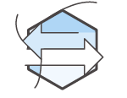
Avantage #1: Dépenses d'investissement en charges variables
Échangez des dépenses en capital contre les charges variables
Notes:
Avec le cloud, on a plus de dépenses d’investissement, on consomme directement le service et on paye fonction de la conso, le capital d’investissement initial disparait et devient les charges variables d’exploitation (paye juste ce qu’on consommé et on arrête d’investir dans de très grosses infra)
Select the link to learn more https://d1.awsstatic.com/whitepapers/aws-overview.pdf.

Slide 20
Dépenses d'investissement Vs Charges variables
Dépenses d’investissement (capex): Fonds utilisés par une entreprise pour acquérir, moderniser et entretenir des actifs physiques tels que des propriétés, des bâtiments industriels ou des équipements.
Charges variables: Une dépense variable est une dépense qui est facilement modifiée ou évitée par la personne qui supporte le coût.
Notes:
Les dépenses en capital, ou dépenses d'investissement, sont des fonds utilisés par une entreprise pour acquérir, moderniser et entretenir des actifs physiques tels que des biens immobiliers, des bâtiments industriels ou des équipements.
Vous vous souvenez de l'exemple du centre de données où nous avons mis en rack et empilé le matériel et avons ensuite dû tout gérer ? Vous devez payer pour tout dans le centre de données, que vous l'utilisiez ou non. De plus, lorsque vous achetez une solution matérielle, vous ne pouvez pas profiter des mêmes économies d'échelle massives qu'Amazon.
Une dépense variable est une dépense qui est facilement modifiée ou évitée par la personne qui en supporte le coût. En utilisant le cloud, les entreprises n'auront pas à investir de l'argent dans des centres de données et des serveurs, et ne pourront payer que ce qu'elles utilisent selon un mode de paiement à l'utilisation. Cela permet aux entreprises d'économiser de l'argent sur la technologie et de s'adapter à de nouvelles applications avec autant d'espace que nécessaire en quelques minutes, plutôt qu'en semaines ou en jours. La maintenance est réduite afin que l'entreprise puisse passer plus de temps à se concentrer sur les objectifs fondamentaux de l'entreprise. Voir les liens pour en savoir plus.
Source:
https://www.investopedia.com/terms/c/capitalexpenditure.asp
Overview of Amazon Web Services: https://aws.amazon.com/whitepapers/overview-of-amazon-web-services.

Slide 21

Avantage #2: Economie d’échelle
Beneficiez d’énormes économies d’échelle.
Notes:
Sur AWS, on a un certain nombre d’entreprise dessus, ce qui permet à AWS de rentabiliser grace à l’économie d’echelle ce qui permet de réduire les couts et de repartir la charge financière liée à l’entretien de ses datacenters
Advantage 2: Benefit from massive economies of scale.
Advantage number two is that you can benefit from massive economies of scale.
By using cloud computing, you can achieve a lower variable cost than you can get on your own.
Select the link to learn more
https://d1.awsstatic.com/whitepapers/aws-overview.pdf.

Slide 22

Economie d’échelle
Les solutions matérielles sont physiques et nécessitent :
Espace
Personnel
Sécurité Physique
Coût important pour se procurer et héberger ces ressources.
Les fournisseurs de cloud exploitent des centaines de milliers de clients pour réaliser des économies d'échelle.
Notes:
Data centers require hardware solutions, which are physical, and require space, staff, and physical security. Significant cost and time is associated with the procurement of these resources. Additionally, purchasing power is limited to the size of their individual purchases.
In contrast, with usage from hundreds of thousands of customers are aggregated in the cloud, providers such as Amazon Web Services can achieve higher economies of scale, which translates into lower pay as-you-go prices.
Sources:
AWS | What Is Cloud Computing - Benefits of the Cloud. Amazon Web Services, Inc.N.p., n.d.Web. 31 Aug. 2014.

Slide 23

Avantage #3: Planification des ressources
Eliminer les reflexions sur vos besoins en capacités.
Notes:
Advantage 3: Stop guessing about capacity.
L'avantage numéro trois est d'éviter de deviner les besoins en capacité de votre infrastructure.
Source:
https://d1.awsstatic.com/whitepapers/aws-overview.pdf

Slide 24
Reflexions sur les ressources
Quels sont les pics d'utilisation maximum potentiels?
Y aura-t-il suffisamment de ressources au pic?
La quantité de stockage est-elle suffisante?
Notes:
Le cloud permet d’éliminer les reflexion sur les charges requises, afin de palier à déventuels peak de charge, avec le cloud, en cas de pic, vous ne payez que pour les ressources qui s’ajouteront afin de palier à ce pik et là aussi ca permet de génerer des bénéfices,
Before cloud computing, we had to guess about how much resources would be required to accommodate maximum usage peaks. That method also assumed that you could accurately predict the usage peaks, if there’s enough resource capacity and if the amount of storage is sufficient. When you guess, it is very likely that you will probably either buy too much or too little. If you buy too much, you’ve wasted money. If you buy too little, you will have downtime.
With cloud computing, these problems go away. You can access as much or as little as you need, and scale up and down, scale in and out as required with only a few minutes notice.

Slide 25

Avantage #4: Rapidité et Agilité
Augmenter votre rapidité et agilité.
Notes:
Augmenter la rapidité et l’agilité (un clic pour creer des ressources et pour en supprimer) et qui dit process rapide et amélioré dit productivité et gains d’argent.
Advantage 4: Increase speed and agility.
Advantage four is increased speed and agility.
In a cloud computing environment, new IT resources are only a click away, which means you reduce the time it takes to make those resources available to your developers from weeks to just minutes. This results in a dramatic increase in agility for the organization, since the cost and time it takes to experiment and develop is significantly lower.
Source:
https://d1.awsstatic.com/whitepapers/aws-overview.pdf

Slide 26

Augmenter sa Vitesse et son Agilité
Disponibilité rapide de nouvelles ressources
Provisionnez les ressources en quelques minutes, pas en semaines.
Augmenter l'innovation
Expérimentation rapide et à faible coût.
Tirez parti des fonctionnalités préfabriquées sans nécessiter d'expertise interne. (c.-à-d. entreposage de données, analyse)
Augmenter l'expérimentation
Explorez de nouvelles pistes commerciales avec un minimum de risques et de dépenses.
Tester avec différentes configurations.
Notes:
Les services cloud offrent une portée mondiale instantanée et une disponibilité rapide de nouvelles ressources qui vous permettent de modifier ou de faire évoluer rapidement votre technologie en quelques minutes, et non en quelques semaines.
L'agilité organisationnelle est un différenciateur essentiel dans l'environnement commercial en évolution rapide d'aujourd'hui. Pour que les organisations réussissent dans un monde en constante évolution, elles doivent améliorer leur capacité à changer et à s'adapter.
Vous pouvez expérimenter en toute sécurité de nouvelles idées et encourager l'innovation à un coût très faible et tirer parti de fonctionnalités préfabriquées sans nécessiter d'expertise interne, telle que l'entreposage de données et l'analyse.
Vous pouvez même trouver du succès avec des idées qui n'étaient tout simplement pas réalisables dans le passé en raison de contraintes matérielles ou budgétaires.
Vous êtes en mesure d'explorer de nouvelles avenues commerciales avec un minimum de risques et de dépenses, et vous pouvez effectuer des tests avec différentes configurations.

Slide 27

Avantage #5: Dépensez stratégiquement
Arretez de dépenser de l’argent pour gérer et entretenir des data centers.
Notes:
Le temps perdu pour la partie IT sera plus réorienté sur l’aspect stratégie, on va se concentrer sur les services à fournir aux clients plutôt que sur des problèmes d’infra
Le cinquième avantage est d'arrêter de dépenser de l'argent pour gérer et entretenir les centres de données.
Concentrez-vous sur les projets qui différencient votre entreprise, pas sur l'infrastructure. Le cloud computing vous permet de vous concentrer sur vos propres clients, plutôt que sur les lourdes tâches liées au rack, à l'empilage et à l'alimentation des serveurs.

Slide 28
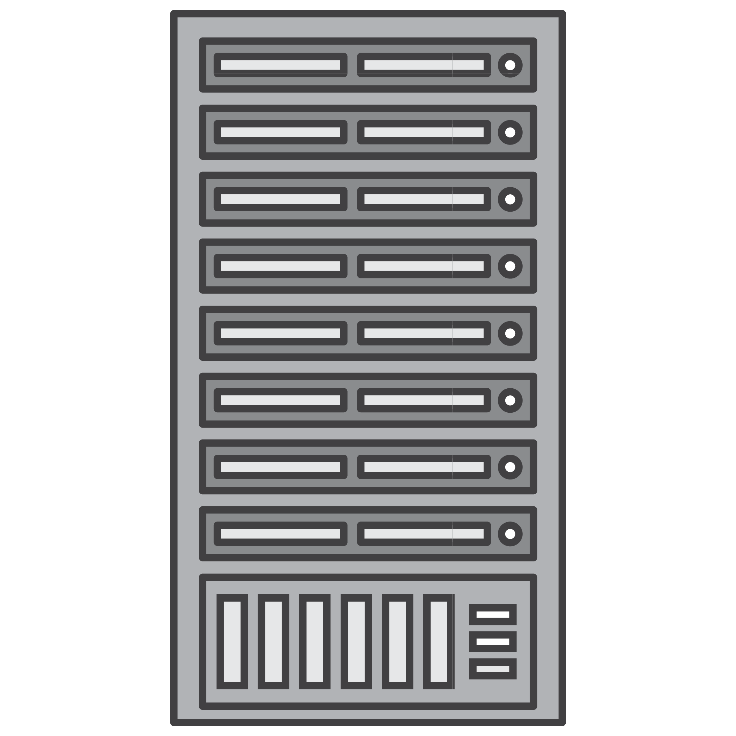

Dépensez stratégiquement
Focus sur les clients
Concentrez-vous sur des projets qui différencient l'entreprise
Déléguez le rackage, l'empilage et la mise sous tension des serveurs au fournisseur de cloud
Notes:
Le cloud computing vous permet de vous concentrer sur vos clients et votre cœur de métier
ce dans quoi vous excellez - plutôt que sur la gestion de l'infrastructure. Laissez quelqu'un d'autre gérer cela pour vous.
Concentrez-vous sur les projets qui différencient l'entreprise, pas sur l'infrastructure.
Déléguez le rackage, l'empilage et la mise sous tension des serveurs au fournisseur de cloud !

Slide 29

Avantage #6: Facilité de déploiement
Passez à l’international en quelques minutes
Notes:
Le fait de pouvoir deployer directement dans le monde entire en quelques minutes, en effet amazon a un certain nombres de datacenters dans le monde et permet à ses utilisateurs de facilment render les applications disponibles dans ces divers pays là.
Advantage 6: Go global in minutes.
Advantage six is the ability to go global in minutes.
Easily deploy your application in multiple regions around the world with just a few clicks. This means you can provide a lower latency and better experience for your customers simply, and at minimal cost.
Select the link to learn more.
https://www.youtube.com/watch?v=JIQETrFC_SQ.

Slide 30

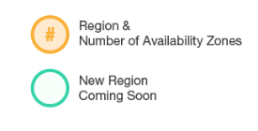
Passez à l’international en quelques minutes
IRELAND
CANADA
3
BEIJING
OHIO
3
3
FRANKFURT
NINGXIA
OREGON
3
2
LONDON
3
SEOUL
3
3
PARIS
2
2
3
6
2
4
N. CALIFORNIA
1
TOKYO
N. VIRGINIA
OSAKA
AWS GOVCLOUD (US-WEST)
2
MUMBAI
3
SINGAPORE
Region & Number of AZs
3
SÃO PAULO
3
SYDNEY
Notes:
Vous pouvez fonctionner localement dès aujourd'hui et devenir disponible dans le monde entier en quelques minutes en tirant parti d'Amazon CloudFront et du réseau mondial d'emplacements périphériques de AWS.
Le déploiement dans la région où se trouvent vos clients vous aide à fournir une latence plus faible et une meilleure expérience à un coût minimal.
To learn more about specific locations, visit the link.
https://aws.amazon.com/about-aws/global-infrastructure/.

Slide 31
Resumé
 | Dépenses en capital d'échange contre dépenses variables.
 | Bénéficiez d'énormes économies d'échelle.
 | Éliminez les reflexions sur vos besoins en capacité.
 | Augmenter la Vitesse et l’agilité
 | Arrêtez de dépenser de l'argent pour gérer et entretenir les datacenters.
 | Passez à l’international en quelques minutes.
Notes:
Avec le cloud, on a plus de dépenses d’investissement, on consommé directement le service et on paye function de la conso, le capital d’investissement initial disparait et deviant les charges variables d’exploitation (paye juste ce qu’on consommé et on arrette d’investor dans de tres grosses infra)
Sur AWS, on a un certain nombre d’entreprise dessus, ce qui permet à AWS de rentabiliser grace à l’économie d’echelle ce qui permet de réduire les couts et de repartir la charge financière liée à l’entretien de ses datacenters
Le cloud permet d’éliminer les reflexion sur les charges requises, afin de palier à déventuels peak de charge, avec le cloud, en cas de pic, vous ne payez que pour les ressources qui s’ajouteront afin de palier à ce pik et là aussi ca permet de génerer des bénéfices,
Augmenter la rapidité et l’agilité (un clic pour crere des ressources et pour en supprimer) et qui dit process rapide et amélioré dit productivité et gains d’argent.
Le temps perdu pour la partie IT sera plus réorienté sur l’aspect stratégie, on va se concentrer sur les services à fournir aux clients plutot que sur des problems d’infra
Le fait de pouvoir deployer directement dans le monde entire en quelques minutes, en effet amazon a un certain nombres de datacenters dans le monde et permet à ses utilisateurs de facilment render les applications disponibles dans ces divers pays là.
The six benefits discussed in this section provide a strong value proposition for moving to the cloud. Each of these benefits should be considered when deciding between an on-premises or cloud solution.
For more information, visit the link. https://d1.awsstatic.com/whitepapers/aws-overview.pdf.

Slide 32
Partie 3: Qu'est-ce qu'Amazon Web Services (AWS) ?
Notes:
Dans cette partie 3 nous allons voir ce que c’est AWS

Slide 33



Que sont les services Web?
un service web est tout logiciel qui se rend disponible sur Internet et utilise un format standardisé (XML ou JSON) pour la requête et la réponse d'une interaction API.
Request message
Internet
Response message
Client
Web service
Notes:
AWS est un ensemble de logiciel qui qui sont consommables à distance via l’appel des API. C’est une infra mise à disposition que l’on peut consommer à distance en interrogeant le service qui va bien.
Un service Web est un logiciel qui se rend disponible sur Internet ou sur des réseaux privés (intranet). Un service Web utilise un format standardisé (tel que XML ou JSON) pour la requête et la réponse d'une interaction API. Il n'est lié à aucun système d'exploitation ou langage de programmation, il est auto-descriptif via un fichier de définition d'interface et est détectable.

Slide 34
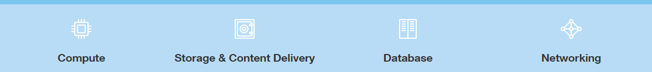
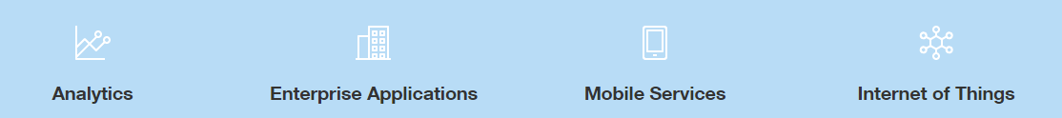
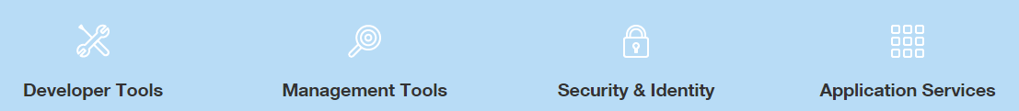
Qu’est ce que AWS?
AWS est donc une plateforme cloud sécurisée contenant plus de 165 services constitué de :
AWS Global Infrastructure
Notes:
AWS est donc une plateforme cloud sécurisée contenant plus de 165 services.
Les services sont repartis en categories et dépendant de votre métier (service métiers),
Une API pour application programming interface est un microservice qui permet à deux applications de communiquer entre elles. Il joue le rôle d’interfacage entre les deux applications
AWS propose une infrastructure système et une infrastructure logicielle dans le but de vous permettre de réaliser vos taches IT quotidiennes (Backup, BDD…) vous aurez un panel de services ou d’application va vous proposer afin de délocaliser progressivement votre SI
Amazon Web Services (AWS) is the world’s most comprehensive and broadly adopted cloud platform, offering over 165 fully featured services from data centers globally. It has been architected to be the most flexible and secure cloud computing environment available today.
AWS offers a broad set of global cloud-based products including compute, storage, databases, analytics, networking, mobile, developer tools, management tools, IoT, security, and enterprise applications. These services help organizations move faster, lower IT costs, and scale. AWS is trusted by the largest enterprises and the hottest start-ups to power a wide variety of workloads including: web and mobile applications, game development, data processing and warehousing, storage, archive, and many others.

Slide 35

























AWS par categories : Services Core
Compute
Networking
Storage
Database
Amazon EC2
AWS Lambda
Amazon VPC
Amazon Route 53
Amazon S3
Amazon EBS
Amazon RDS
Amazon DynamoDB
Auto Scaling
AWS Elastic Beanstalk
Amazon CloudFront
Amazon Glacier
AWS Direct Connect
Elastic Load Balancing
Amazon Redshift
AWS Database Migration Service
Amazon Elastic Container Registry
Amazon Elastic Container Service
Amazon Elastic File System
AWS Snowball
Amazon ElastiCache
Amazon
Lightsail
AWS Batch
Storage
Gateway
AWS Snowmobile
Notes:
Au niveau des services cores, on a le module de calcul, de reseau, de stockage et celui de base de données
Chaque catégorie correspond à un ensemble de services que l’on pourra consommer et on en verra quelques uns dans la partie labs.
AWS offers many services. Core Services refers to a broad and deep group of core cloud infrastructure services. The blue label denotes the service group category. Each of the individual icons represents a service within that group.
AWS services are typically grouped into different categories like compute, networking, storage, applications, databases, and analytics.

Slide 36


















AWS par categories : Foundationals services
Analytics
Enterprise Apps
Mobile Services
Internet of Things
Amazon
EMR
AWS Data
Pipeline
Amazon
WorkSpaces
Amazon
WorkMail
AWS
Mobile Hub
Amazon
SNS
AWS IoT
AWS Greengrass
Amazon
Elasticsearch
Amazon Kinesis
Amazon
Cognito
AWS
Device Farm
Amazon
WorkDocs
Amazon
Machine Learning
Amazon QuickSight
Amazon Mobile Analytics
AWS
Mobile SDKs
Amazon Redshift
Amazon Athena
Amazon
Pinpoint
Notes:
Les services fondamentaux font référence à des groupes de services qui offrent des solutions basées sur le cloud pour les plateformes d'analyse, d'entreprise, mobiles et Internet des objets (IoT).
Concerne tout ce qui est lié au services metiers , services analytics, enterprises apps (outils de bureautique, webmail…); services mobiles (envoi de messages ou notifications sur les mobile)
AWS divise ses services en plusieurs couches fonction de ce que vous souhaitez réaliser.
Foundational Services refers to groups of services that offer cloud-based solutions for the analytics, enterprise, mobile, and Internet of Things (IoT) platforms.

Slide 37




























AWS par catégorie : Developer and Operations Services
Developer Tools |  | Management Tools |  | Security & Identity |  |  | App Services
AWS CodeCommit | AWS CodeDeploy | Amazon CloudWatch | AWS CloudFormation | AWS Identity and Access Management |  | AWS Directory Service | Amazon API Gateway | Amazon AppStream
AWS CodePipeline | AWS CodeBuild | AWS CloudTrail | AWS Config | Amazon Inspector |  | AWS CloudHSM | Amazon CloudSearch | Amazon Elastic Transcoder
AWS X-Ray |  | AWS OpsWorks | AWS Service Catalog | AWS Key Management Service |  | AWS WAF | Amazon SES | Amazon SNS
 |  | AWS Trusted Advisor |  |  |  |  | Amazon SQS | Amazon SWF
AWS
Organizations
AWS Certificate Manager
AWS
Shield
Notes:
Les outils de cette catégorie sont axée développement et sont en effet un ensemble de services conçus pour permettre aux développeurs et aux professionnels des opérations informatiques pratiquant DevOps de fournir rapidement et en toute sécurité des logiciels via les outils de gestion, la sécurité et l'identification, et les services d'application.
Nous avons également une autre couche de catégorie développer and opérations services qui correspond en fait au services que AWS propose pour certains métiers.
Amazon met en place un écosystème pour nous faciliter la vie lors du développement; en aucun cas Amazon ne développe pour nous.

Slide 38
Core Services: Les basiques
Compute
Networking
Storage
Database
Amazon EC2
AWS Lambda
Amazon VPC
Amazon Route 53
Amazon S3
Amazon Glacier
Amazon RDS
Amazon DynamoDB
Auto Scaling
AWS Elastic Beanstalk
Amazon CloudFront
Amazon EBS
AWS Direct Connect
Elastic Load Balancing
Amazon Redshift
AWS Database Migration Service
Amazon Elastic Container Registry
Amazon Elastic Container Service
Amazon Elastic File System
AWS Snowball
Amazon ElastiCache
Amazon
Lightsail
AWS Batch
Storage
Gateway
AWS Snowmobile
Notes:
Nous allons nous interesser dans le cadre de cette formation juste aux services de base de la couche core services et les services que nous verrons dans un premier temps nouverrons au niveau du compute …
La gamme de services AWS peut être intimidante lorsque vous commencez votre parcours dans le cloud. Au départ, vous n'avez besoin de vous concentrer que sur quelques services « de base ».
Vous devrez comprendre l'infrastructure mondiale AWS, plusieurs services de calcul, la mise en réseau et la diffusion de contenu, le stockage, les bases de données, la gestion de la sécurité et de l'accès aux identités et, enfin, les outils de gestion.
Plus précisément, vous devez comprendre les services suivants du groupe de services principaux : • Calcul -- y compris Amazon Elastic Compute Cloud (ou Amazon EC2), AWS Lambda et AWS Elastic Beanstalk. • Mise en réseau -- y compris Amazon Virtual Private Cloud (ou VPC), Amazon Route 53 et Domain Name Services. • Stockage -- y compris Amazon S3 (ou Simple Storage Service) et Amazon Glacier. • Bases de données -- y compris Amazon RDS (ou Relational Database Service) et Amazon DynamoDB (ou Non-Relational Database).

Slide 39
Core Services: Les basiques
 |  | Management Tools |  | Security & Identity
 |  | Amazon CloudWatch | AWS CloudFormation | AWS Identity and Access Management |  | AWS Directory Service
 |  | AWS CloudTrail | AWS Config | Amazon Inspector |  | AWS CloudHSM
 |  | AWS OpsWorks | AWS Service Catalog | AWS Key Management Service |  | AWS WAF
 |  | AWS Trusted Advisor
AWS
Organizations
AWS Certificate Manager
AWS
Shield
Notes:
Au niveau des management Tools, on verra …
En effet la première certification AWS ne necessite pas de vous que vous ayez une comprehension totale de tous les services amazon, c’est une certification théorique sur les services basiques afin de comprendre les enjeux liés au cloud et aider les clients à choisir leur startégie cloud.
Dans le groupe Développeur et opérations, vous devez également comprendre les éléments suivants :
• Outils de gestion, notamment CloudWatch et AWS CloudFormation.
• Sécurité et identité - y compris AWS Identity and Access Management (IAM)

Slide 40

Accès aux services AWS
Console de gestion AWS
Accès en déplacement avec l'application mobile de la console AWS
Interface de ligne de commande AWS (AWS CLI)
Kits de développement logiciel (SDK)
Notes:
Pour acceder au cloud AWS, on peut soit utiliser la
Console de management AWS en interface web ou applivation mobile
En ligne de comme à l’aide de l’interface AWS CLI
Ou alors grace aux outils de développement SDK permettant d’interagir avec AWS (python, java, php…). Cela permet au developpeur de faire des applications pouvant interagir avec AWS.
You may wonder how to access this broad array of services. You can access them in any of three ways: using the AWS Management Console, the AWS Command Line Interface (AWS CLI), and via Software Development Kits (SDKs). For access on the go, you can use the AWS Console Mobile App to quickly view resources on the go.
The AWS Management console breaks down AWS services into separate categories, like Compute, Management Tools, Mobile Services, etc. Each category has a number of different services in it, and all of the services can be accessed from the console. For example, the Compute category contains Amazon EC2, Amazon EC2 Container Service, Amazon Lightsail, AWS Elastic Beanstalk, AWS Lambda, and AWS Batch.
The AWS CLI is a unified tool to manage your AWS services. With just one tool to download and configure, you can control multiple AWS services from the CLI and automate them through scripts. The CLI User Guide instructs you on how to install and configure the tool. After that, you can begin making calls to your AWS services from the CLI.
Simplify using AWS services in your applications with an Application Programming Interface (or API) tailored to your programming language or platform.
To learn more, visit the links.
https://aws.amazon.com/console/mobile/
https://docs.aws.amazon.com/cli/latest/userguide/cli-chap-welcome.html
https://aws.amazon.com/tools/ https://docs.aws.amazon.com/apigateway/latest/developerguide/welcome.html

Slide 41
Partie 4: AWS Cloud Adoption Framework (CAF)
Notes:
Dans cette partie comme énoncé initialement on parlera des bonnes pratiques que AWS recommande d’adopter lorsque l’on veut migrer vers le cloud. Ces bonnes pratiques permettent de définir la stratégie de migration à adopter. Cette partie en entreprise est très souvent gérées par des Architect AWS très expérimenté mais il est important pour vous de les connaitre.

Slide 42
AWS Cloud Adoption Framework (CAF)
Perspectives dans la planification, la création, la gestion et le support d'un service informatique moderne
Directives pour l'établissement, le développement et l'exécution d'environnements AWS
Structure permettant aux équipes métier et informatique de travailler ensemble
Business
Operations
People
AWS
CAF
Security
Governance
Platform
Notes:
Afin de faciliter l’utilisation et d’optimiser le fonctionnement des ressources du Cloud AWS, AWS a mis sur pied un ensemble de bonnes pratiques à utiliser pour migrer sereinement son infrastructure ou ses services vers le Cloud.
Ces bonnes pratiques sont appelées par le sigle CAF ( AWS Cloud Adoption Framework).
AWS Professional Services created the AWS Cloud Adoption Framework (AWS CAF) to help organizations develop efficient and effective plans for their cloud adoption journey. The guidance and best practices provided by the framework help you build a comprehensive approach to cloud computing across your organization, and throughout your IT lifecycle.
The AWS CAF breaks down the complex process of planning a move to the cloud into manageable pieces called perspectives. Perspectives represent essential areas of focus that span people, processes, and technology. Capabilities within each perspective identify which areas of your organization require attention. From that, actions are organized into prescriptive work streams that support a successful cloud journey.
The AWS Cloud Adoption Framework provides guidelines for establishing, developing, and running AWS environments. You’ll receive guidance that supports each unit in your organization so that each area understands how to update skills, adapt existing processes, and introduce new processes to take maximum advantage of the services provided by cloud computing.
This provides a structure for business and IT teams to work together. Thousands of organizations around the world have successfully migrated their businesses to the cloud, relying on the AWS Cloud Adoption Framework to guide their efforts. AWS and our partners provide tools and services that can help you every step of the way to ensure complete understanding and transition.

Slide 43
Six perspectives fondamentales
Business Perspective
Comment les approaches architecturales devront s’aligner avec la politiuqe business de l’entreprise
Platform Perspective
Quels modèles, conseils et outils sont nécessaires pour optimiser votre utilisation des services technologiques sur AWS ?
People Perspective
Quelles compétences sont nécessaires pour adopter la plateforme cloud AWS ? Les exemples incluent les processus d'orientation des descriptions de rôles, la formation, la certification et le mentorat.
Security Perspective
Comment allez-vous définir et mettre en œuvre les niveaux requis de sécurité, de gouvernance et de gestion des risques pour atteindre la conformité ?
Governance Perspective
Comment mettre à jour les compétences du personnel et les processus organisationnels nécessaires pour assurer la gouvernance d'entreprise dans le cloud, et gérer et mesurer les investissements dans le cloud pour évaluer les résultats commerciaux ?
Operations Perspective
Comment allez-vous fournir des processus, des conseils et des outils pour une gestion optimale des services opérationnels de l'environnement AWS ?
Notes:
Ces bonnes pratiques s’appuient sur 06 grands piliers qui sont :
Business perspective : Il s’agit ici de bien vérifier et de se rassurer que le fait de vouloir aller vers le Cloud s’aligne avec notre politique Business
People Perspective : Vérifier quelles sont les compétences dont auront besoin les employés pour passer vers le Cloud
Governance perspective : Est-ce que le fait de passer vers le Cloud s’aligne en tout point avec nos besoins de gouvernances IT définies par la DSI
Platform Perspectives : Quels seront les outils nécessaires pour optimiser nos services sur le cloud AWS
Security Platform : Comment va être définie et implémentée le niveau de sécurité, de gouvernance et de risques pour le Cloud
Operations Perspectives : Comment va-t-on maintenir notre infrastructure sur AWS.
Cette étude est très importante à réaliser avant de migrer vers le cloud.
At the highest level, the AWS Cloud Adoption Framework (AWS CAF) organizes guidance into six areas of focus, called perspectives.
Each perspective covers distinct responsibilities owned or managed by functionally related stakeholders. In general, the Business, People, and Governance Perspectives focus on business capabilities; while the Platform, Security, and Operations Perspectives focus on technical capabilities.
For more information about the AWS CAF visit the link http://bit.ly/AWSCAF.

Slide 44
Resumé
Définir le cloud computing et des modèles de mise en œuvre alternatifs
Décrire les avantages du cloud computing
Explorer les service AWS
Comprendre les AWS CAF
Notes:
En résumé, nous avons défini le cloud computing, nous avons parlé des 03 modèles cloud computing et également des 03 mode de déploiement vers le cloud. Nous avons décrit les avantages du cloud computing, exploré les services AWS et discuté bonnes pratiques que AWS recommande pour migrer vers le cloud (CAF) Cloud Adoption Framework.
To finish this module, complete the knowledge assessment.

Slide 45
Prochaine Session: Section 1.0.2 – Tarification dans le cloud Examiner les principes de base de la tarification Comprendre le Total Cost of Ownership
Notes:
Up next, we will move on to Section 1.0.2 where we review the basics of cloud economics.
We’ll review pricing fundamentals and understand the total cost of ownership.

Slide 46
Thanks for participating!
© 2018 Amazon Web Services, Inc. or its affiliates. All rights reserved. This work may not be reproduced or redistributed, in whole or in part, without prior written permission from Amazon Web Services, Inc. Commercial copying, lending, or selling is prohibited. Corrections or feedback on the course, please email us at: aws-course-feedback@amazon.com. For all other questions, contact us at: https://aws.amazon.com/contact-us/aws-training/. All trademarks are the property of their owners.
Notes:
Thanks for participating!

